Slide 1
Jestem - THE BEST – Rejs z młodzieżą po Bałtyku 2016
Michał Wejman klasa 3Bi

Slide 2
Jak działa sekcja Jestem THE BEST ?

Slide 3
Marynistyczny konkurs „ Polska leży nad Bałtykiem ”
Działalność sekcji rozpoczyna się już zimą, kiedy to w szkołach gimnazjalnych i ponad gimnazjalnych przeprowadzany jest konkurs marynistyczny "Polska leży nad Bałtykiem", który sprawdza wiedzę z zakresu geografii Polski, fauny i flory Morza Bałtyckiego, państw nadbałtyckich oraz podstaw żeglarstwa.
Z konkursu wyłanianych jest 6 najlepszych osób (3 z poziomu gimnazjalnego i 3 z poziomu ponad gimnazjalnego). Do rozstrzygnięcia konkursu brane są pod uwagę oceny ucznia oraz zachowanie.

Slide 4
Prezes Klubu Żeglarskiego Kapitan KRZYSZTOF GRZEGOREK Pomysłodawca utworzenia sekcji Jestem THE BEST oraz szerzenia żeglarstwa w pabianickich szkołach jest Prezes Pabianickiego Klubu Sportów Wodnych

Slide 5
Pabianicki Klub Sportów Wodnych Szkutnia i lokal klubowy adres: ul. Myśliwska 15 95-200 Pabianice Adres siedziby klubu 95-200 Pabianice ul. Grota Roweckiego 3 Ośrodek żeglarski Pabianickiego Klubu Sportów Wodnych Nowy Duninów ul. Portowa 1

Slide 6
www.zeglarzezpabianic.pl
Strona internetowa PKSW

Slide 7
Sekcja Jestem „THE BEST ”
W maju odbywają się pierwsze spotkania organizacyjne w siedzibie klubu, na których młodzież poznaje teoretycznie życie na jachcie. Następnie w okresie wakacyjnym odbywa się 7-dniowy rejs po Morzu Bałtyckim jachtem żaglowym. Po powrocie do szkoły młodzież przygotowuje prelekcję w formie reportażu dla uczniów swojej szkoły. Ma to na celu przygotowanie uczniów do publicznych wystąpień, zaprezentowania siebie i swoich doświadczeń na forum szkoły. W okresie jesiennym organizowane jest spotkanie porejsowe, który kończy edycję pracy sekcji JESTEM THE BEST.

Slide 8
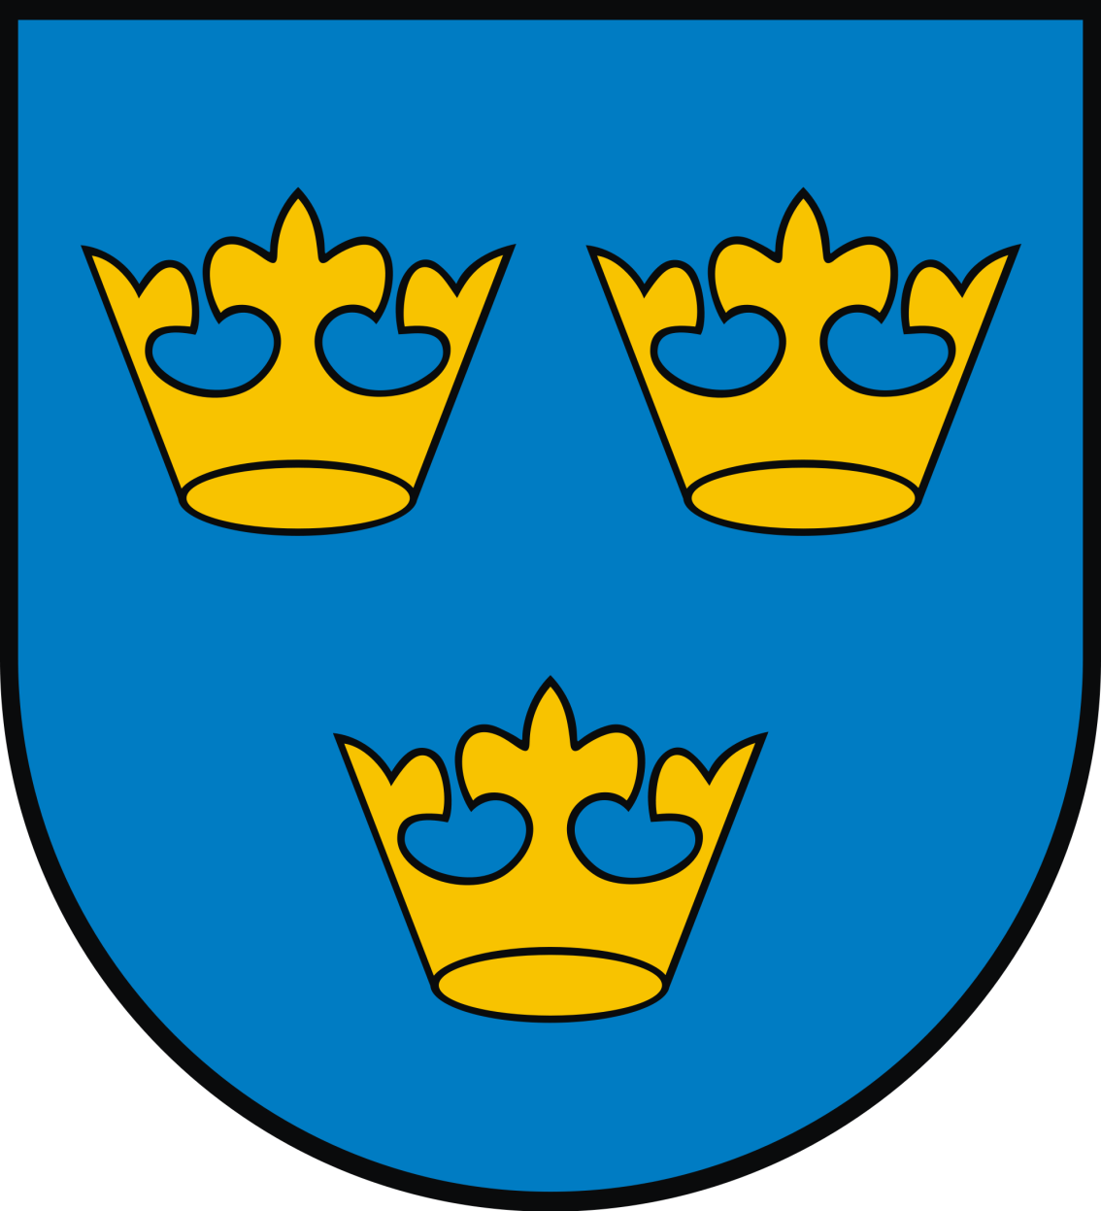
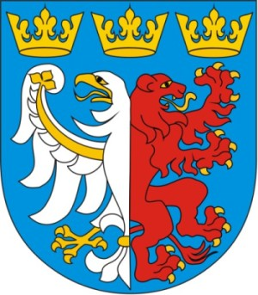
Współorganizatorzy programu Jestem THE BEST
Prezydent Miasta Pabianic Grzegorz Mackiewicz
Starosta Pabianicki
Krzysztof Habura

Slide 9
Rejs morski po Bałtyku trwa 7 dni.
Prezydent Miasta Pabianic oraz Starosta Pabianicki , którzy to fundują młodocianym pabianiczanom morskie wojaże zapraszają do swoich urzędów i tam oficjalnie zostają rozdane nagrody i podpisane deklaracje.
Trasa rejsu: – Świnoujście - Sassnitz – Laboe – Kilonia/Niemcy/ - Gedser/Dania/ – Kołobrzeg

Slide 10
Laureaci konkursu u Prezydenta

Slide 11
Młodzież u Prezydenta i Starosty

Slide 12
Przyznane nagrody oraz podpisywane deklaracje przez uczniów.

Slide 13
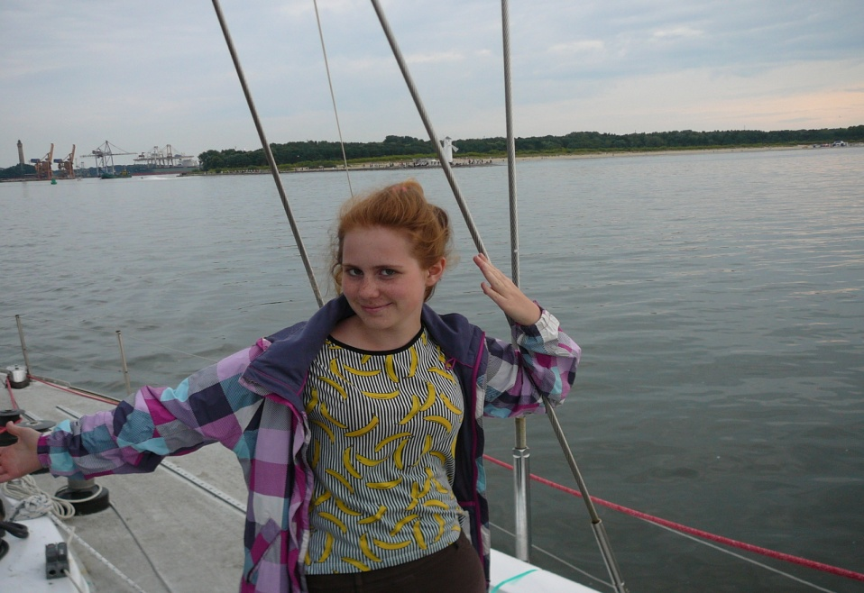
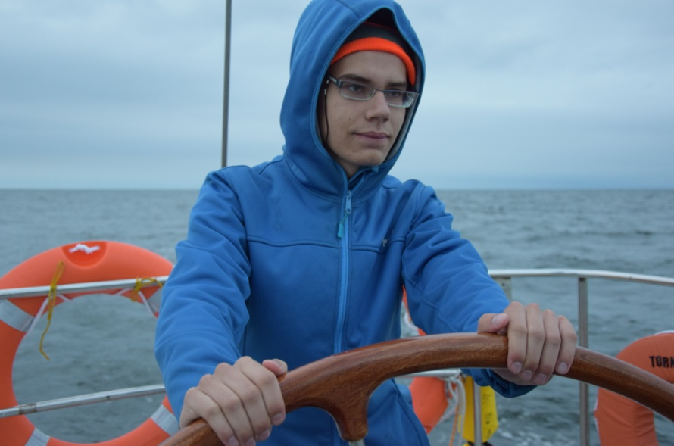
Gimnazjaliści Julia – Michał - Jakub
Julia Tadejczyk Gimnazjum nr 2
Jakub Ransz Gimnazjum nr 1
Michał Wejman Gimnazjum nr 3

Slide 14
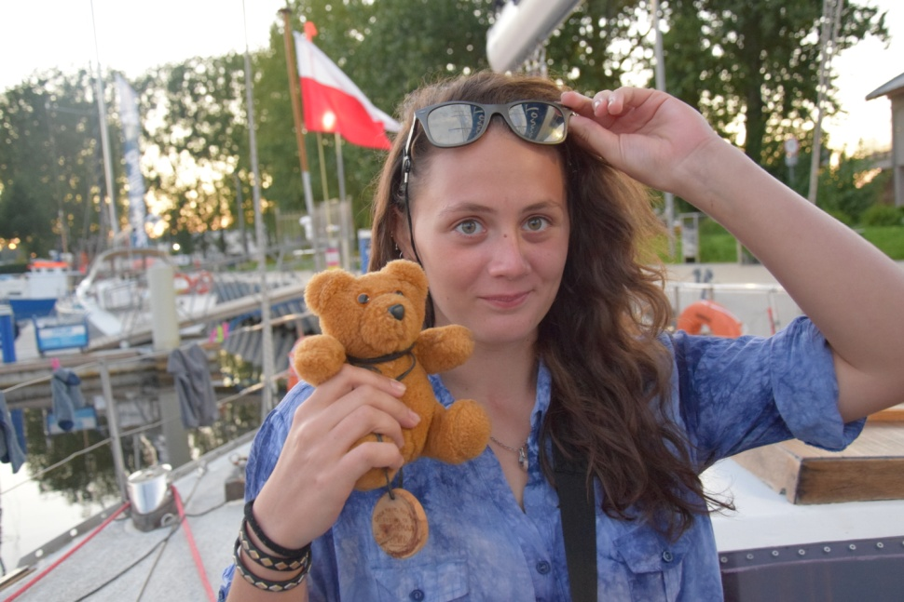
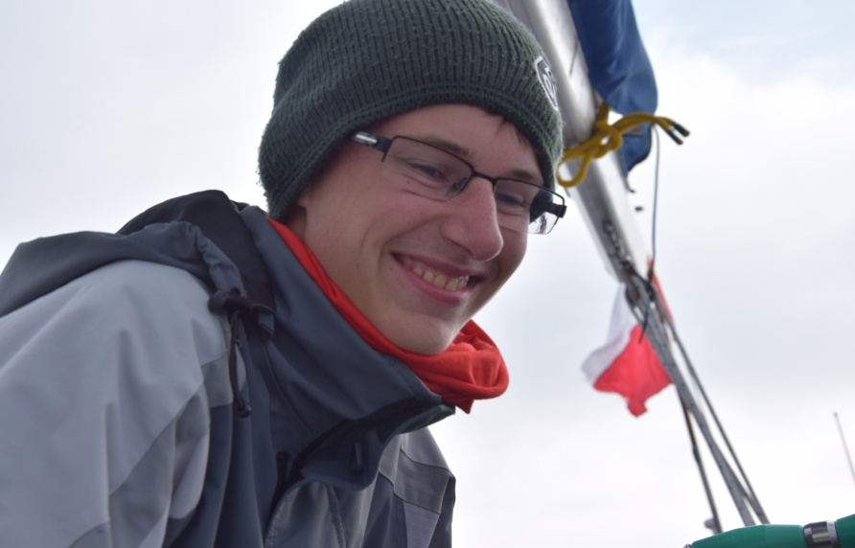
Ponad gimnazjaliści Martyna - Paweł - Mateusz
Martyna Idasiak Zespół Szkół nr 3
Mateusz Jaksa II Liceum Ogólnokształcące
Paweł Cichoś I Liceum Ogólnokształcące

Slide 15
Świnoujście – Sassnitz – Laboe – Kilonia – Gedser - Kołobrzeg

Slide 16
Trasa rejsu

Slide 17
Śledzenie jachtów - Marine Traffic

Slide 18
Satelitarny podgląd rzeczywistej trasy jachtu

Slide 19
Dlaczego płyniemy zygzakiem

Slide 20
Kursy jachtu względem wiatru

Slide 21
Wiatry
Bajdewind - kurs między półwiatrem, a kątem martwym
Półwiatr - kurs, w którym wiatr wieje w burtę pod kątem prostym do osi jachtu
Baksztag - kurs między fordewindem, a półwiatrem
Fordewind - kurs, w którym wiatr wieje w rufę równolegle do osi jachtu

Slide 22
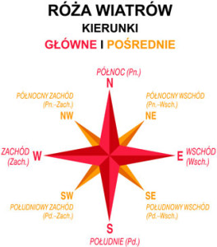
Określamy kierunek wiatru
Róza wiatrów to nic innego jak wyskalowana tarcza pozwalająca mierzyć kąty wszystkich kierunków.
Skala róży wiatrów zawiera przede wszystkim cztery podstawowe kierunki stron świata oznaczone: - N - północ - E - wschód - S - południe - W - zachód Podzielona jest ona na cztery ćwiartki, które w połowie sa podzielone przez kierunki pośrednie : NE, SE, SW, NW
Skala jest podana albo w stopniach od 0 do 360
W skali stpniowej kierunek północny N przypada zawsze na 0 stopni. Południowy na 180 stopni, wschodni na 90 stopni a zachodni na 270 stopni.

Slide 23
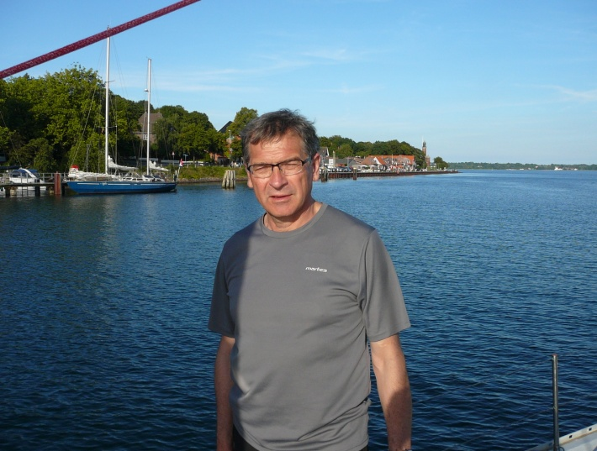
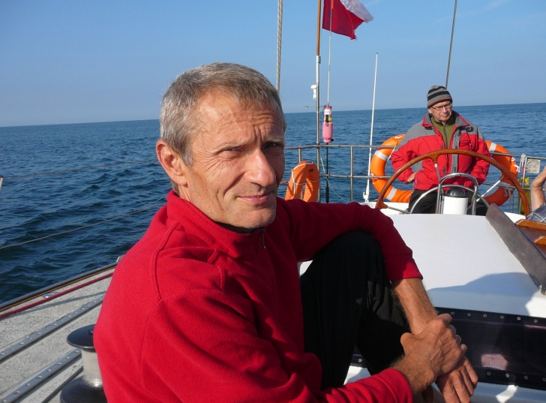
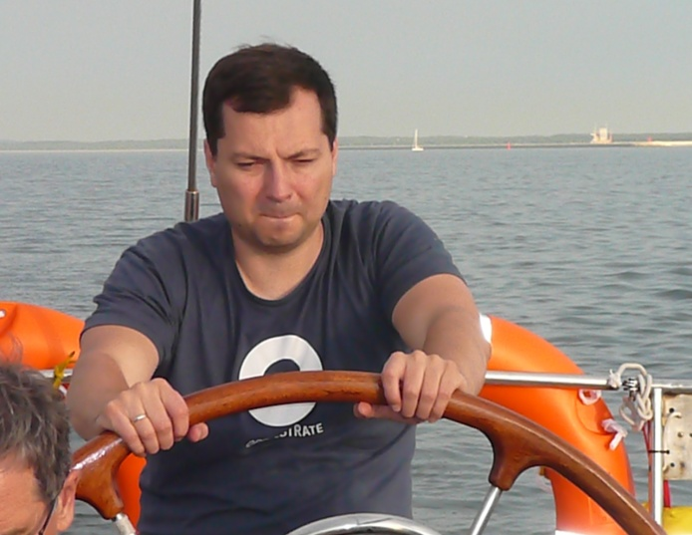
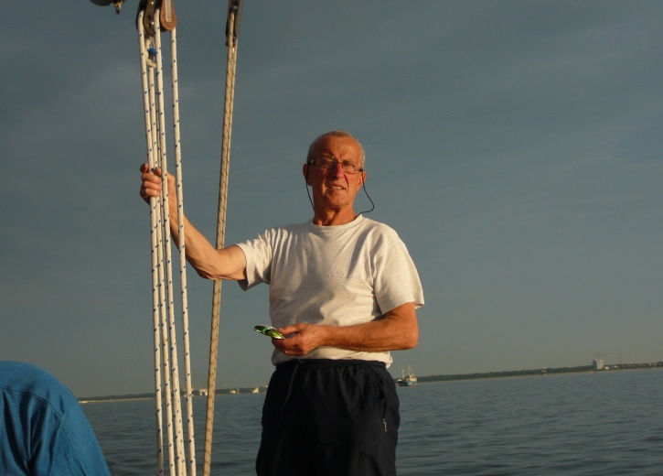
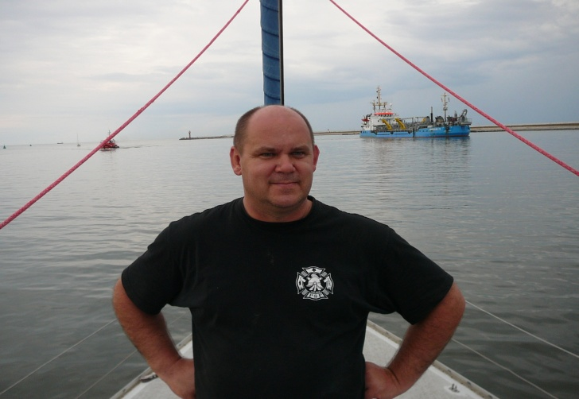
Wykwalifikowana załoga

Slide 24
Kapitan – Krzysztof Grzegorek

Slide 25
Funkcje i obowiązki na rejsie Podejmuje przemyślane decyzje
Kapitan - bezpiecznie przeprowadzi jacht z portu zaokrętowania do portu zakończenia rejsu, dopiero na drugim miejscu jest wypoczynek, zwiedzanie. Na jego głowie jest także przygotowanie rejsu i załogi, aby wiele zdarzeń przewidzieć, a na większość być przygotowanym. Omawia z załogą zasady bezpieczeństwa i procedury postępowania w nagłych wypadkach, omawia stanowiska i role poszczególnych załogantów, sposób zachowania podczas manewrów. Dba o poprawne stosunki na linii sternik-załogant, załogant-załogant i załogant-sternik.
Dodatkowym zadaniem kapitana, jest także rola instruktora, nauczyciela. Ważna jest jego postawa, styl rozmowy z załogą, prowadzenie jachtu.

Slide 26
I Oficer – Bogdan Ostrowski

Slide 27
Funkcje i obowiązki
I oficer - prowadzi nawigację, uzupełniania sprawdza poprawność wpisów dziennika jachtowego, przygotowuje mapy, locję i inne pomoce nawigacyjne, odbiera prognozy meteo. Do 'pierwszego' należy też, aby w każdy możliwy sposób wspomóc kapitana.

Slide 28
II Oficer – Rafał Łubis

Slide 29
Funkcje i obowiązki
II oficer Kuk - dba o odpowiednie zaopatrzenie w artykuły spożywcze, środki czyszczące, higieniczne. Umieszcza jedzenie na początku rejsu - (chleb w suchych szafkach, cięższe rzeczy niżej, odpowiednie ułożenie w lodówkach). Sporządza listę prowiantową oraz zakupy. Opisanie całości zaopatrzenia, miejsca przechowywania i menu na kartce umieszcza w widocznym miejscu, aby każdy kuk mógł sobie sprawdzić, co gdzie jest i jaki jest plan posiłków oraz potrzebne składniki.

Slide 30
III Oficer – Tomasz Ostrowski

Slide 31
Funkcje i obowiązki
III oficer Bosman - to szeroko pojęte sprawy techniczne: silnik, ilość paliwa, wody, gazu w butlach, końcówki do przedłużacza w różnych standardach, sprawdzanie poziomu oleju, stanu żagli, pomp zenzowych, itp. Skompletowanie różnych narzędzi, sprzętu i gadżetów użytecznych przy małych awariach, ale również podczas całego rejsu (gps, Internet, telefon, sprzęt do zgrywania zdjęć, odtwarzania muzyki itp.)

Slide 32
Bosman klubowy – Jacek Danka

Slide 33
Andrzej Bohdanowicz – Komendant Powiatowy Państwowej Straży Pożarnej w Pabianicach

Slide 34
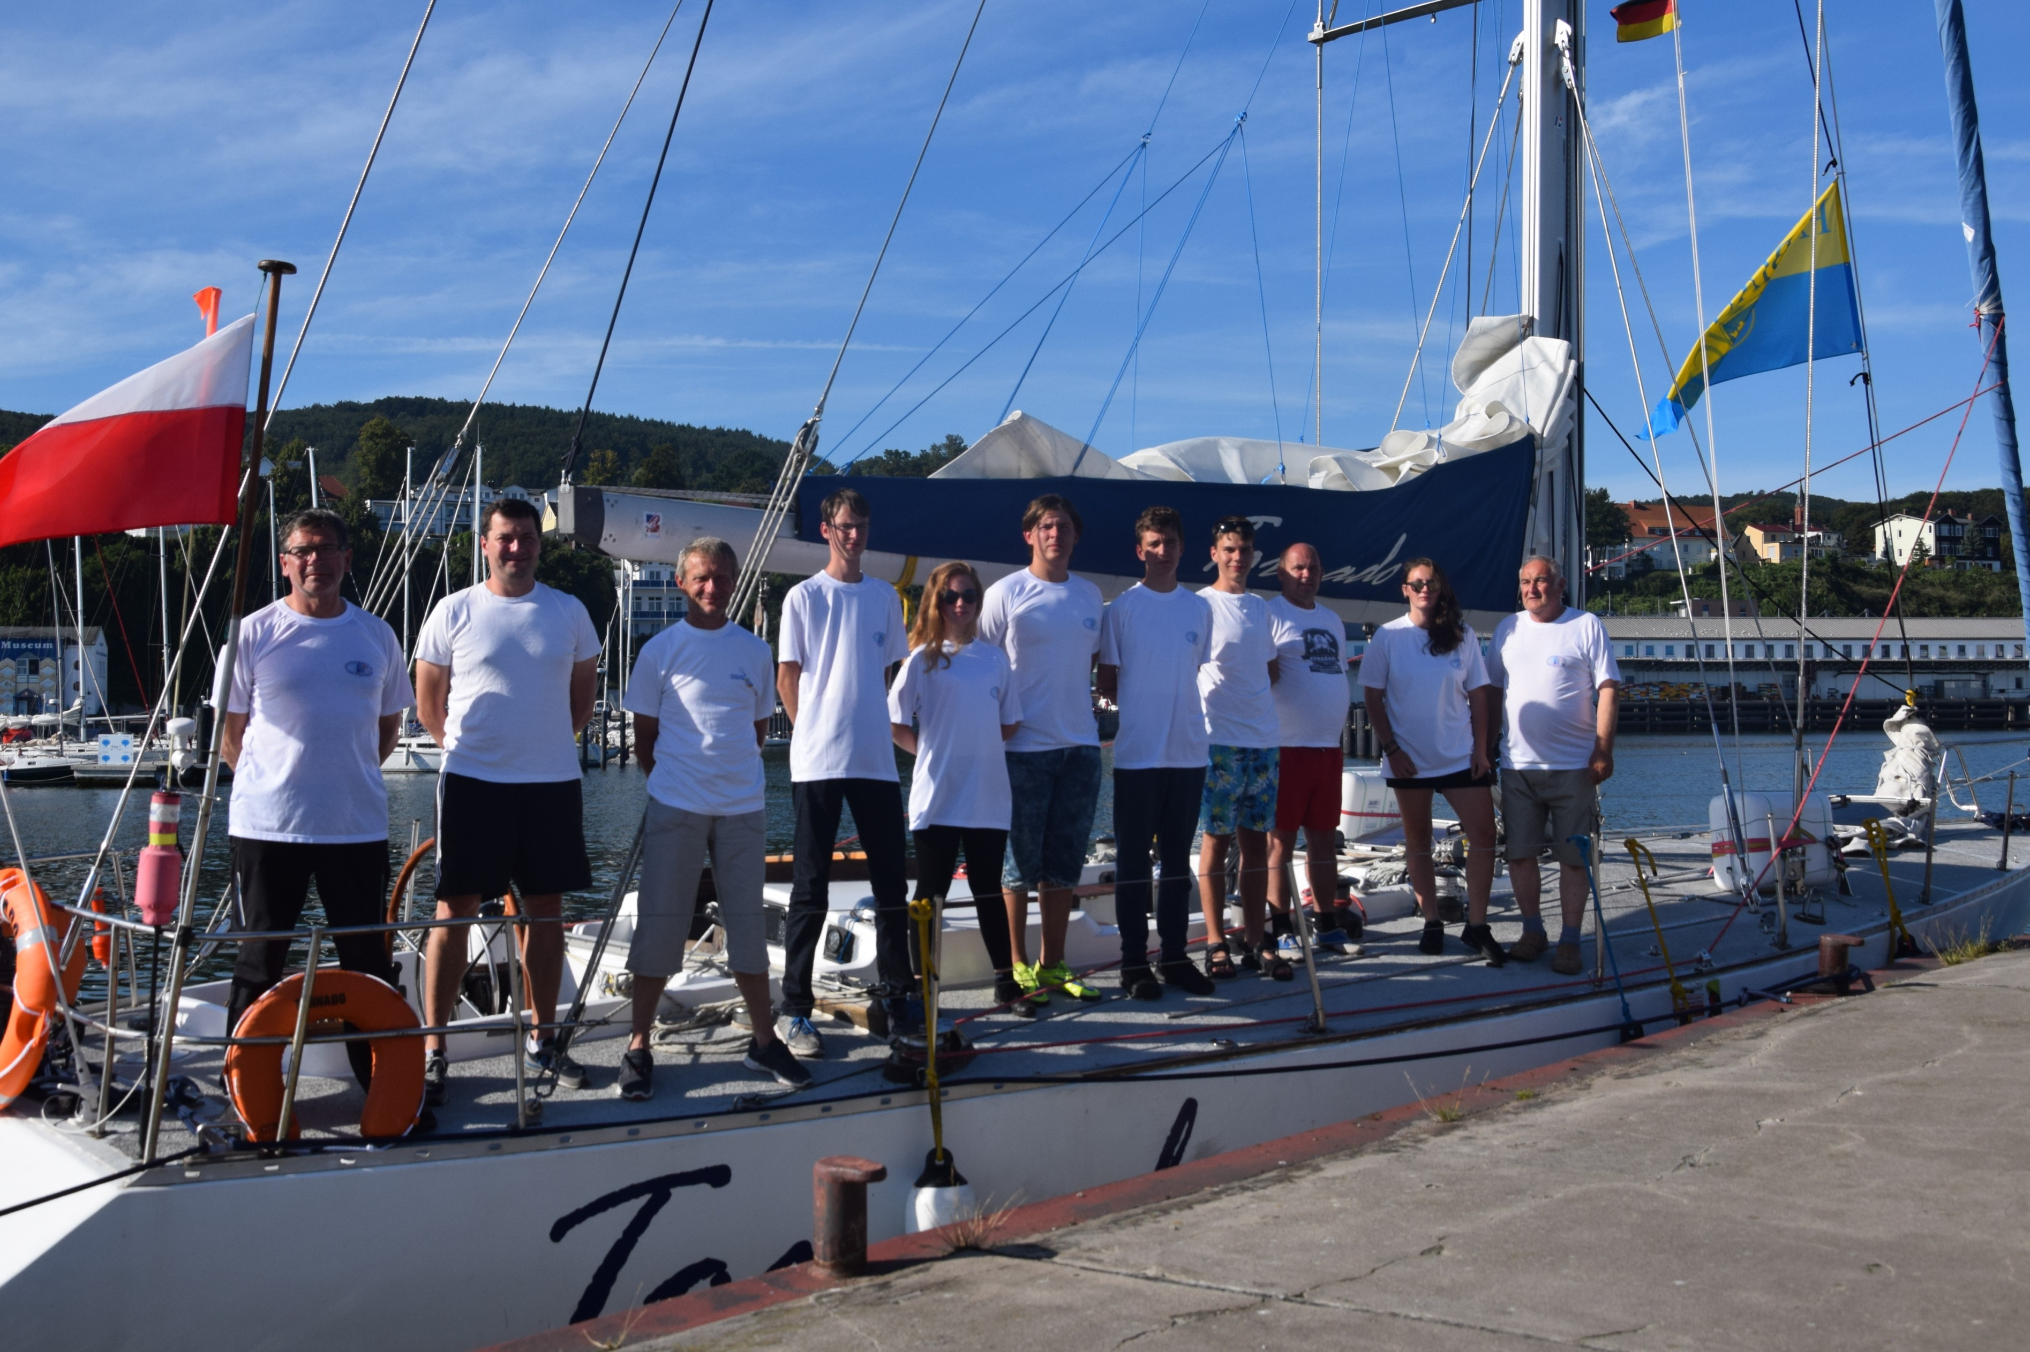
Wykwalifikowana załoga

Slide 35
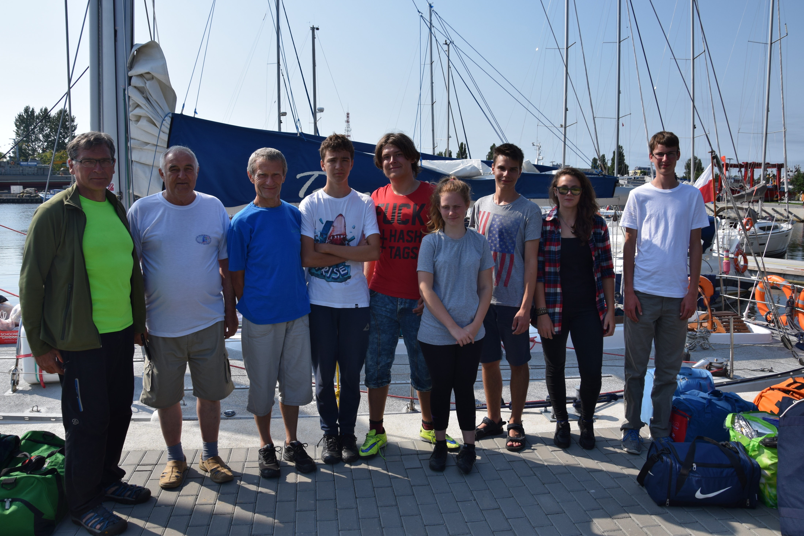

Slide 36
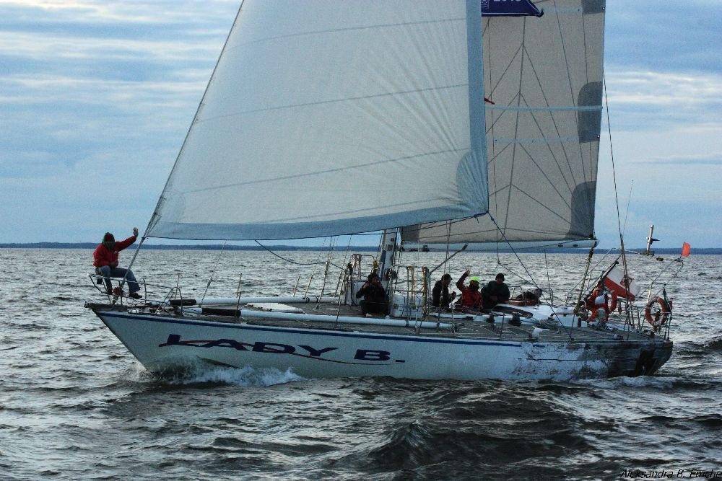
Czym płyniemy - bliźniacze jachty: Lady B. Tornado

Slide 37
Nasz jacht to - TORNADO
Pierwszym jachtem z serii Conrad 45 był jacht „Tornado” należący do Klubu Marynarki Wojennej „Kotwica”, wyprodukowany przez nieistniejącą już dzisiaj Stocznię im. Conrada Korzeniowskiego w Gdańsku. ”Tornado” brał udział w olbrzymiej ilości regat i większą część z nich wygrał.

Slide 38
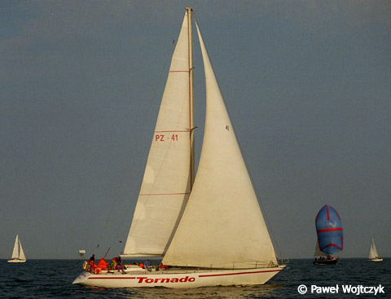
DANE TECHNICZNE:
Typ – Conrad 54 Rok budowy – 1974 Długość – 16,55 m /17m Szerokość – 4,75 m Zanurzenie – 2,95 m Typ ożaglowania – slup Powierzchnia żagli – 120 mkw Silnik – Volvo Penta -56 KM Liczba załogi – 12 osób

Slide 39
„Lady B” (ex – „Wojewoda Pomorski”) to jacht z serii Conrad 54 (ang. długość 54 stopy).
Zaprojektowany przez Ryszarda Langera w 1973r.
Wybudowany dla Akademickiego Związku Sportowego w roku 1974
okryty chwałą po regatach Parmelia Race z Europy do Australii
W roku 1996 w jednym z rejsów jacht wszedł na skały kolo Helsinek i doznał poważnych uszkodzeń.
Na Lady B - kpt. Krzysztof Baranowski popłynął w rejs dookoła świata w roku 1999/2000.
Ciekawostką jest, że odbiorcą całej serii Conradów 54 był ówczesny Związek Radziecki.

Slide 40
Rozpoczynamy przygodę
W nocy z piątku na sobotę 19/20.08.2016 wyruszamy busem spod klubu do Świnoujścia, 597km pokonujemy w około 8 godz. na miejscu przeprawiamy się promem na wyspę Uznam, gdzie znajduje się północny port jachtowy. Tam kotwiczy nasz Jacht Tornado. Na pokład wkładamy bety, prowiant, zajmujemy koje, zapoznajemy się z Tornado, stawiamy żagle, rzucamy cumy i w drogę życząc sobie stopy wody pod kilem i sprzyjających wiatrów.
Od dzisiaj nazywamy się wilkami morskimi !!!!

Slide 41
Tornado w porcie jachtowym

Slide 42
Początek rejsu

Slide 43
Nasz kierunek to Laboe - Niemcy

Slide 44
Świnoujście – info….
Świnoujście, największe miasto woj. zachodniopomorskiego, jedno z najatrakcyjniejszych miast polskiego wybrzeża. Jest jedynym miastem w Polsce leżącym na kilkudziesięciu wyspach.
Jego granice stanowią: od południa Zalew Szczeciński, od północy Morze Bałtyckie, od zachodu granica państwowa z Niemcami, zaś od strony wschodniej gmina Międzyzdroje.
To właśnie dzięki swojemu wyjątkowemu położeniu Świnoujście jest miastem o wielu obliczach – z jednej strony ważnym ośrodkiem gospodarki morskiej i bazą marynarki wojennej, z drugiej – popularnym uzdrowiskiem i miejscowością turystyczną.

Slide 45
Świnoujście

Slide 46
Z uwagi na swoje położenie Świnoujście posiada wyjątkowo korzystne warunki dla rozwoju gospodarki morskiej i turystyki.
Terminal promów morskich w Świnoujściu zapewnia stałe połączenia ze Szwecją i Danią dla pasażerów, samochodów osobowych, ciężarowych i wagonów kolejowych. Terminal stanowi ważne ogniwo łączące Europę środkową i południową ze Skandynawią.
W zachodniej części miasta, na wyspie Uznam, przebiega granica polsko-niemiecka z przejściem otwartym dla ruchu drogowego Świnoujście-Ahlbeck, natomiast w południowo-zachodniej części z podobnym przejściem Świnoujście-Garz
Od strony Niemiec do wyspy Uznam dociera kolej i drogi. Po niemieckiej stronie granicy znajduje się lotnisko Heringsdorf12km. Od Berlina dzieli Świnoujście zaledwie 160 km, do brzegów Szwecji jest 175 km, a do Danii 150 km.

Slide 47
Największe wyspy Świnoujścia to: Uznam, Wolin i Karsibór

Slide 48
Chociaż popularnie mówi się, że miasto leży w krainie 44 wysp, to zamieszkane są trzy z nich: Uznam, Wolin i Karsibór.
Na wyspie Uznam znajduje się centrum administracyjno-usługowe, dzielnica nadmorska wraz z obiektami turystyczno-uzdrowiskowymi. Tutaj mieszka 80% populacji Świnoujścia.
Wolin, to największa polska wyspa. Oddzielona jest od stałego lądu cieśniną Dziwną, pełni funkcję dzielnicy przemysłowej; tu znajdują się największe zakłady związane z gospodarką morską oraz węzły komunikacyjne- terminal promowy, dworzec PKP i PKS.
Trzecia zamieszkała wyspa to Karsibór – są tu doskonałe warunki do rozwoju agroturystyki, uprawiania wędkarstwa i sportów wodnych. Na północy wyspy utworzona została ostoja ptaków Karsiborska Kępa. Na powierzchni przeszło 180 hektarów występuje ok. 140 gatunków ptaków, w tym również gatunki bardzo rzadkie.

Slide 49
Atrakcje Świnoujścia. Na szczyt latarni prowadzi ponad 300 schodów.
Radiolatarnia jest pierwszym, polskim stałym obiektem nawigacyjnym, ukazującym się statkom zmierzającym od Cieśnin Duńskich i z Kanału Kilońskiego, do centralnej i wschodniej części Morza Bałtyckiego. Zanim zbudowano pierwszą latarnię morską w tym rejonie, rozpalano ogień na wzgórzu w pobliskim Chorzelinie
Jej budowa rozpoczęta w 1854 r., została zakończona w 1857 r..

Slide 50
Latarnia morska w Świnoujściu jest najwyższą tego typu budowlą nad Bałtykiem, a także jedną z najwyższych na świecie. Jej wysokość sięga blisko 65 metrów, a samo światło wyniesione jest 68 metrów nad poziom morza. Zasięg nominalny światła: 25 Mm (46.4 km)

Slide 51
Polskie wybrzeże posiada - 15 latarni morskich
Latarnie morskie są bardzo ważnym elementem oznakowania nawigacyjnego. Pomagają one w prowadzeniu bezpiecznej żeglugi. Rozmieszczenie latarni uzależnione jest od ukształtowania linii brzegowej.
Świnoujście, Kikut, Niechorze, Kołobrzeg, Gąski, Darłowo, Jarosławiec, Ustka, Czołpino, Stilo, Rozewie, Jastarnia, Hel, Gdańsk, Krynica Morska

Slide 52
Morze Bałtyckie – Bałtyk
Największe zatoki: Zatoka Botnicka, Zatoka Fińska, Zatoka Gdańska, Zatoka Pomorska, Zatoka Ryska, Zalew Kuroński
Morze Bałtyckie dzieli się na 3 baseny: Basen Bornholmski Basen Gotlandzki Basen Botnicki

Slide 53
Głębia Lansdort – 459m

Slide 54
Ważniejsze porty nad Morzem Bałtyckim:
Polska: Gdańsk, Szczecin, Gdynia, Świnoujście, Kołobrzeg Dania: Kopenhaga Szwecja: Sztokholm, Malmö Finlandia: Helsinki, Turku Estonia: Tallinn Litwa: Kłajpeda Rosja: Kaliningrad, Sankt Peterburg Niemcy: Rostock, Lubeka, Kilonia, Flensburg

Slide 55
Główne rzeki mające ujście do Bałtyku
Łotwa: Dźwina Estonia: Narwa Rosja: Newa, Pregoła Litwa: Niemen Polska: Odra, Wisła, Pasłęka, Radunia, Reda, Łeba, Słupia, Wieprza, Parsęta, Rega Niemcy: Peene, Warnow, Trave

Slide 56
Państwa posiadające dostęp do Morza Bałtyckiego

Slide 57
Bałtyk jest morzem śródlądowym, połączonym z Morzem Północnym, cieśninami: Sund, Mały Bełt, Wielki Bełt, Kattegat i Skagerrak.
Ciekawostka: Dzisiejszy Bałtyk jest akwenem nietypowym, niepodobnym do innych mórz świata. Przede wszystkim jest morzem bardzo płytkim, o średniej głębokości zaledwie 52 m, podczas gdy średnia głębokość Morza Kaspijskiego wynosi 184 m, a Morza Czarnego nawet 1149 m. Dla porównania warto też wspomnieć, że średnia głębokość Wszechoceanu sięga aż 3795 m.

Slide 58
2 dni płyniemy do Laboe.

Slide 59
Laboe na horyzoncie

Slide 60
Laboe /Niemcy/

Slide 61
Zachodnia część Bałtyku

Slide 62
Laboe
Położone jest na wschodnim brzegu Fiordu Kilońskiego niedaleko od jego ujścia do Zatoki Kilońskiej, kilkanaście kilometrów na północny-wschód od Kilonii. Jest ona przede wszystkim popularną miejscowością wypoczynkową, tym samym, czym dla mieszkańców Trójmiasta – Hel.

Slide 63
Laboe
Loabe to miejsce ściśle związane z historią i funkcjonowaniem niemieckiej marynarki wojennej. To właśnie tutaj znajduje się Mauzoleum Marynarki Wojennej (Marine-Ehrenmal), zbudowane ku czci marynarzy Kaiserliche Marine poległych w latach 1914-1918 w czasie I wojny światowej.

Slide 64
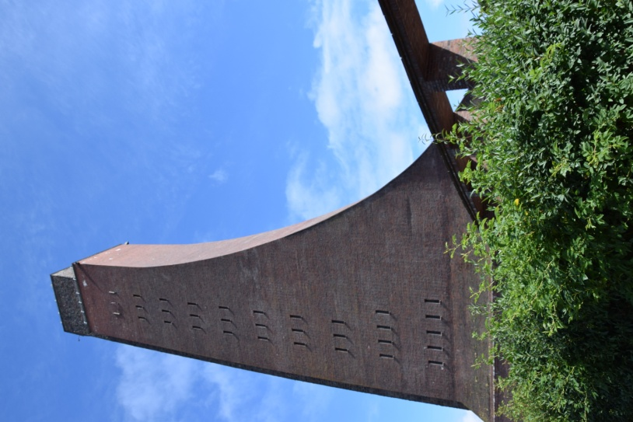
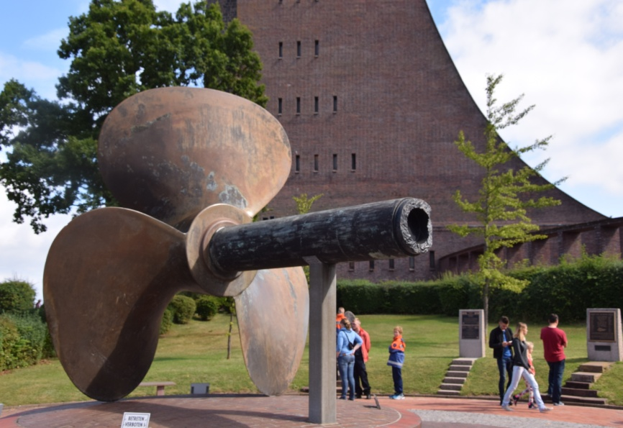
Muzeum ma postać 72 m wieży oraz znajdującej się u jego podstawy podziemnej sali, w której wystawiona jest ekspozycja poświęcona historii niemieckiej floty ze szczególnym uwzględnieniem pamięci jej marynarzy poległych w trakcie obu wojen światowych.

Slide 65
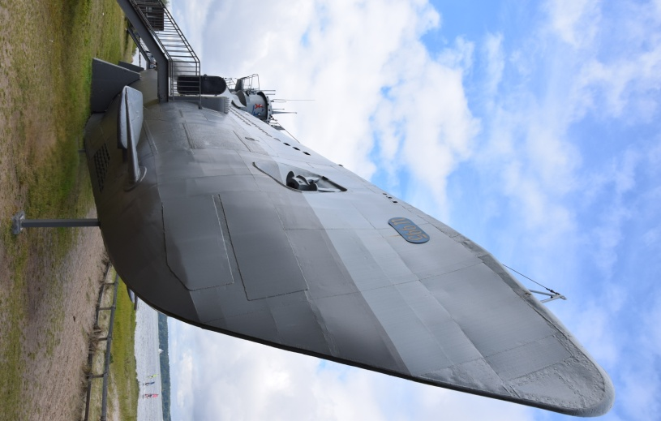
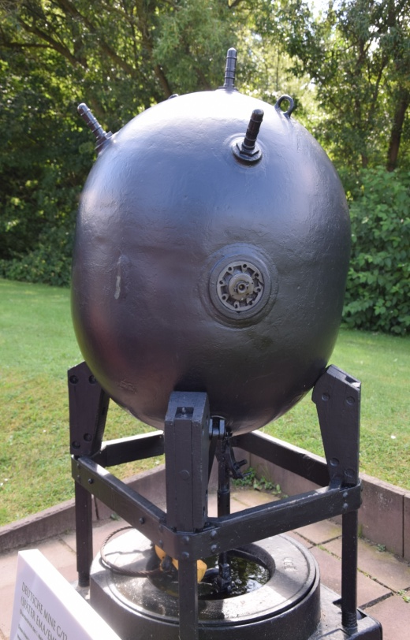
Okręt podwodny U-995
Mina wodna pływająca

Slide 66
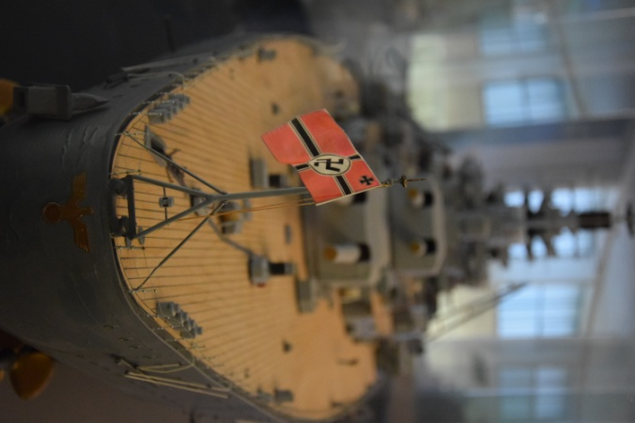
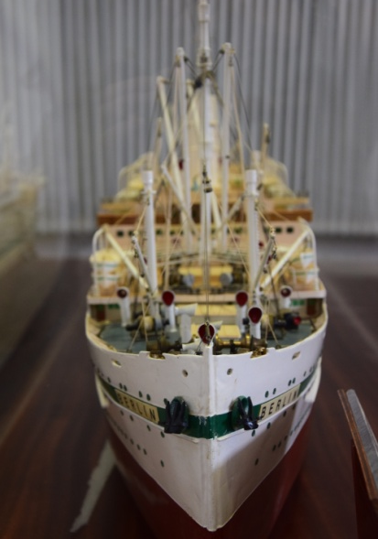
Muzeum w podziemiach

Slide 67
Dodatkową atrakcję stanowi muzeum techniki, czyli okręt podwodny U-995, który został udostępniony do zwiedzania w 1972 roku. Jednostka ta należała do typy VII C/41 i została zbudowana w 1943 roku przez stocznię Blohm & Voss w Hamburgu. W trakcie służby wchodziła w skład 5., 12., 14. flotylli okrętów podwodnych.

Slide 68
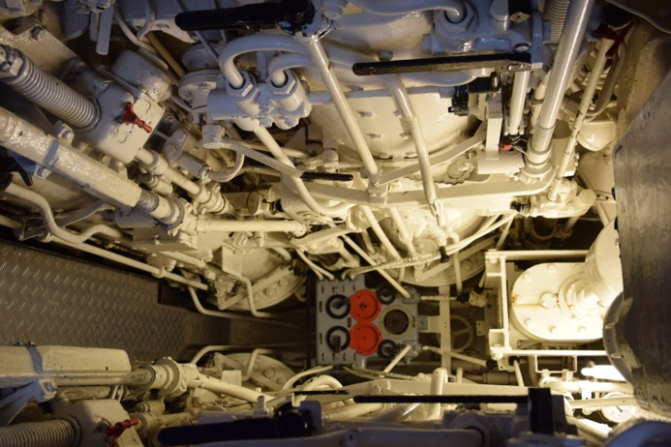
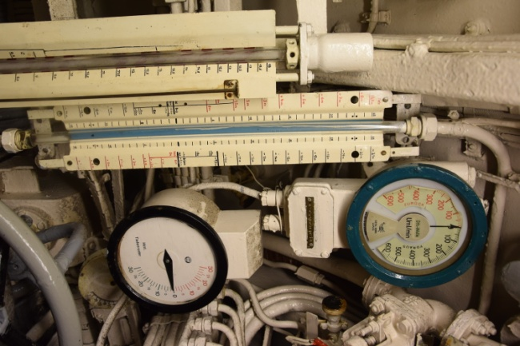
Zwiedzamy wewnętrze łodzi podwodnej

Slide 69
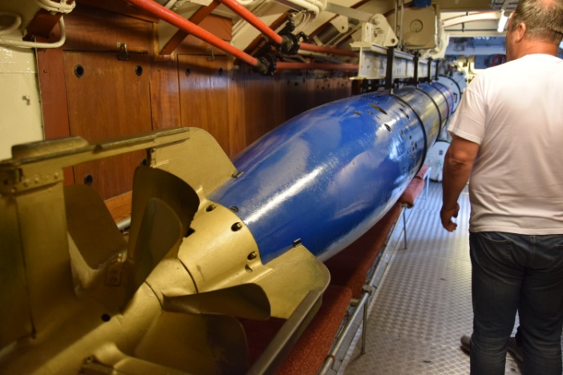
Torpeda

Slide 70
Okręt U-995 należał do niemieckiego, popularnego w II wojnie światowej typu VIIC.
8 maja 1945 roku okręt ten skapitulował w Trondheim (nie był zdolny do pływania), a następnie w wyniku podziału niemieckiej floty przypadł w udziale Wielkiej Brytanii. Ta z kolei przekazała go w październiku 1948 roku Norwegii, która po remoncie wcieliła go 1 grudnia 1952 roku do swojej floty, jako Kaura (S-309) i wykorzystywała do celów szkolnych [2]. Ze służby wycofano go 15 grudnia 1962 roku. Po wycofaniu stał się on obiektem zainteresowania organizacji zrzeszających niemieckich weteranów oraz Bundesmarine, które wspólnie podjęły działania w celu jego przejęcia i zachowania w charakterze jednostki muzealnej. Starania te zakończyły się sukcesem, 14 października 1965 roku przyholowany został on przez holownik Fairplay II do portu w Kilonii i przekazany oficjalnie stronie niemieckiej cztery dni później. Po zgromadzeniu funduszy na jego renowacje przeszedł on w
Jak wspomniano U-boot został postawiony na plaży na betonowych podporach, co poza ułatwieniem konserwacji jednostki pozwala na podziwianie szczegółów konstrukcyjnych, których nie można było by podziwiać, gdyby pozostawał on na wodzie, a mianowicie: śruby napędowe, usterzenie czy kil. Dla zwiedzających udostępnione jest wnętrze okrętu, do którego dostają się oni po dobudowanych schodach i przez wycięte w kadłubie sztywnym otwory. Ze względów bezpieczeństwa zwiedzający nie mają dostępu do kiosku ani pokładu górnego. Podczas samodzielnego zwiedzania, które rozpoczyna się w rufowym, a kończy w dziobowym przedziale torpedowym można swobodnie fotografować. Pewnym ograniczeniem w tym zakresie są szyby i barierki oddzielające korytarz od kabiny dowódcy, radio- i hydroakustyków oraz kuchni. Minusem jest niewielka ilość lakonicznych tabliczek informacyjnych w dodatku wykonanych jedynie w języku niemieckim. Okręt udostępniony jest do zwiedzania od listopada do marca w godzinach 9.30-17.00, zaś od kwietnia do października w godzinach 9.30-19.00.

Slide 71
Nasze obowiązki podczas rejsu - wachta -
Nawigacyjna - w czasie żeglugi obsługuje w pełni jacht (pilnuje wyznaczonego kursu, kontroluje głębokość, gps lub mapę oraz ruch na wodzie - by na kogoś nie wpłynąć, w razie wątpliwości, czy problemów powiadamia natychmiast kapitana)
Portowa - podczas postoju w porcie dba o bezpieczeństwo jachtu (zależy od nas, można jacht zamknąć na klucz i opuścić lub wyznaczyć kolejno "pilnujących")
Kotwiczna - podczas postoju dba o bezpieczeństwo jachtu w gotowości podniesienia kotwicy i podjęcia żeglugi (stosuje się w przypadkach, gdy morze jest mocno zafalowane, dno niepewne i kotwica może puścić)
Pomocnicza - w przypadku potrzebnej pomocy w obsłudze jachtu lub najczęściej podczas podchodzenia, czy odchodzenia od kei, osoby które biegną do pomocy jako pierwsze. Są to rzadkie sytuacje, ale są, a od szybkości reakcji często zależy bezpieczeństwo i dobre samopoczucie załogi. Zresztą kto nie lubi pomagać ;)

Slide 72
Przygotowywanie posiłków i konsumpcja

Slide 73
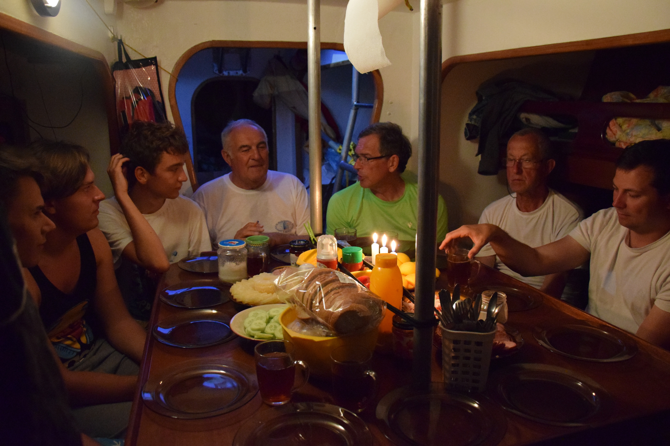
Współne posiłki

Slide 74
Wachty
Mimo, że pełni się wachtę to i tak ma się masę wolnego czasu, a często robi się to co się lubi. Po ugotowaniu i posprzątaniu kambuzowa ma wolne, pomocnicza też ma wolne.
Najbardziej wymagająca jest nawigacyjna, gdyż podczas płynięcia musi być cały czas czujna - nie musi, ale może sterować, bawić się jachtem, cieszyć się żeglowaniem, testować swoje pomysły na trymowanie żagli, nabierać cennego doświadczenia, a podczas postojów i zwiedzania i tak ma wolne.
Natomiast bezwzględnie musi bacznie obserwować inne jednostki w pobliżu, pilnować kursu (jest autopilot, więc tylko patrzeć czy na coś nie wpływamy) i pilnować głębokości (kurs wyznaczany wg mapy raczej na głębokich wodach, ale zdarzają się płytsze przejścia). A to wszystko i tak nie przeszkadza w opalaniu, podziwianiu widoków, czy rozmowach.

Slide 75
Urządzenia techniczne Tornada

Slide 76
Z Laboe płyniemy do Kilonii

Slide 77
Kilonia – miasto nad wodą i wrota do Morza Bałtyckiego
Kilonia, która przez długie lata była ważnym ośrodkiem przemysłu stoczniowego i miastem żeglarskim, dzisiaj jest zdominowana przez tętniące życiem środowisko studenckie, swobodny styl życia i wielkomiejską atmosferę.
Miasto jest położone nad Zatoką Kilońską. Wszędzie tutaj, znajduje się wiele zachowanych budowli z okresu grynderskiego i panuje pełen uroku żeglarski nastrój.

Slide 78
Kilonia – przepiękne stare miasto

Slide 79
Niezapomniane widoki Kilonii - nocą

Slide 80
Droga powrotna z Kilonii

Slide 81
Wybrzeże Niemiec

Slide 82
Wpływamy do portu w Sassnitz

Slide 83
Port w Sassnitz – wejście do portu - manewry

Slide 84
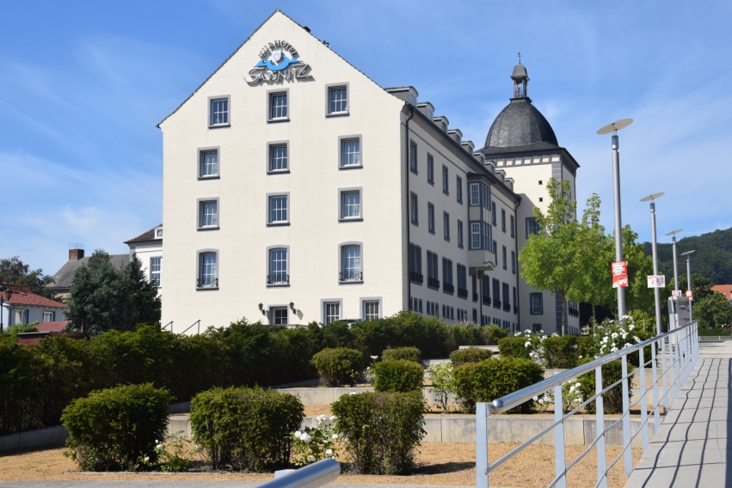
Sassnitz – Niemieckie miasto na północnym wschodzie wyspy Rugia. Jest największym pod względem liczby ludności miastem wyspy . Sassnitz leży na półwyspie Jasmund nad zatoką Prorer Wiek, ok. 220 km na północ od centrum Berlina.

Slide 85
Rugia – to największa wyspa Niemiec oraz Pomorza położona w południowo-zachodniej części Bałtyku.

Slide 86
Terminal promowy
Kilka kilometrów na południe od miasta, w Neu Mukran, znajduje się terminal promowy Sassnitz zapewniający połączenie morskie z krajami skandynawskimi.
Jest to idealne połączenie jeżeli planujesz wyjazd do Szwecji lub Norwegii z Niemiec lub z zachodniej Polski.

Slide 87
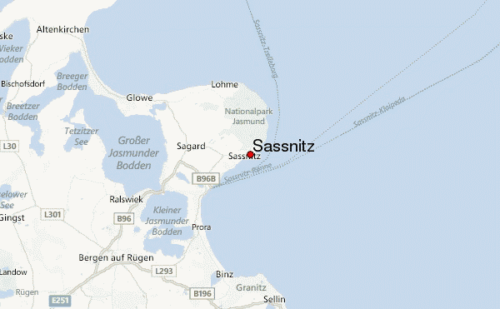
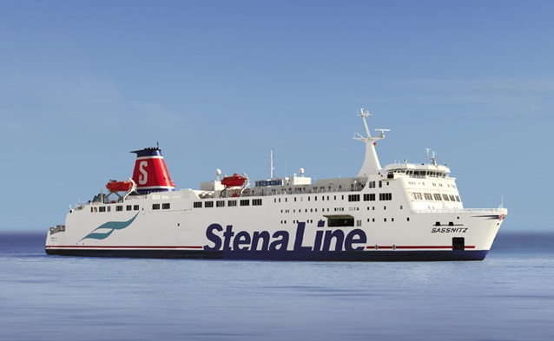
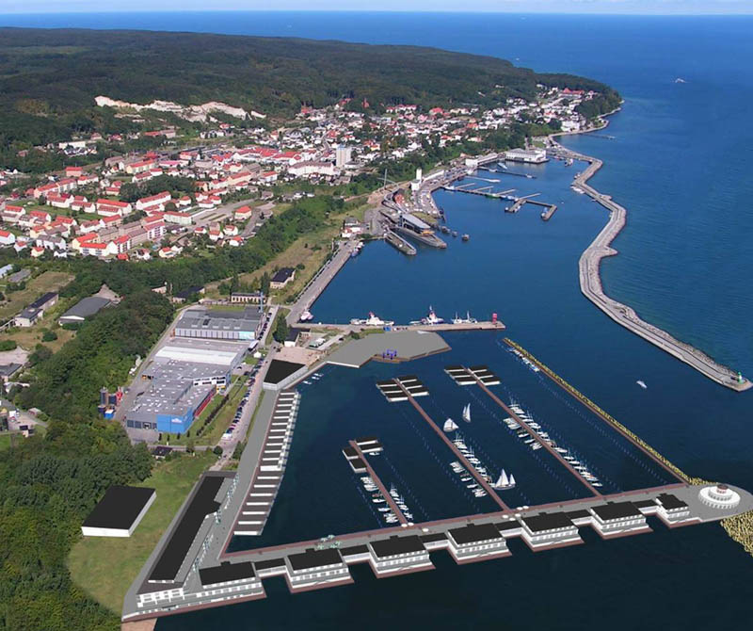
Terminal promowy Sassnitz - Trelleborg Najszybsza morska droga łącząca Niemcy ze Szwecją Czas rejsu to tylko 4 godziny i 15 minut!

Slide 88
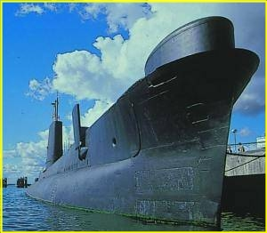
W porcie znajduje się okręt muzeum HMS Otus
Został zbudowany w 1962 w stoczni Scotts Yard w Szkocji. "Otus" został wycofany ze służby we wczesnych latach 90. Zakupiony przez niemieckiego biznesmena, zacumowany w Sassnitz.

Slide 89
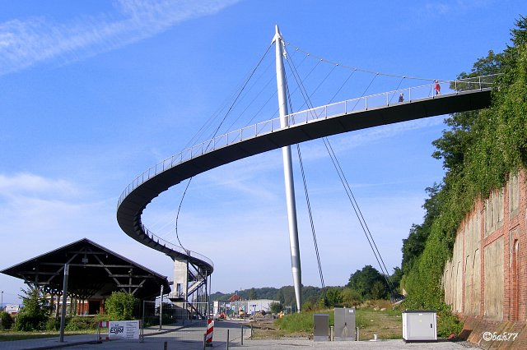
Wspaniały most

Slide 90
Walory Sassnitz
Na północ od Sassnitz, na kredowym półwyspie Jasmund zlokalizowany jest Park Narodowy Jasmund z klifowymi formacjami skalnymi.

Slide 91
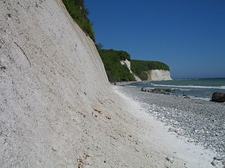
Park Narodowy Jasmund
National park Jasmund leży na półwyspie Jasmund w północo-wschodniej części wyspy Rugia. Został utworzony 12 września 1990 roku. Zajmuje powierzchnię 3003 hektarów i tym samym jest najmniejszym parkiem narodowym Niemiec.
Wybrzeże kredowe na terenie Parku Narodowego Jasmund

Slide 92
Jasmund
Park obejmuje:
- pierwotny las bukowy rosnący na grzbiecie wzgórz Stubnitz,
północną część miasta portowego Sassnitz,
-kredowe wybrzeże klifowe o powierzchni 2200 hektarów,
-pas wybrzeża Morza Bałtyckiego o szerokości 500 metrów.
-200 hektarową część położoną na zachód od parku,
-dawne kredowe wyrobiska Quolitzer, łąki, bagna oraz ścierniska.
Do parku należy najwyższe wzniesienie Rugii – Piekbera (161 m n.p.m.

Slide 93
Z Sassnitz do Kołobrzegu

Slide 94
I tak dotarliśmy do Kołobrzegu - Polska -
Nabrzeże
Molo

Slide 95
Kołobrzeg w skrócie
Kołobrzeg jest największym i najpiękniejszym polskim uzdrowiskiem o niezrównanym uroku i bogatej historii. Główna funkcja miasta turystyczno - uzdrowiskowa uwarunkowana jest doskonałym położeniem u ujścia rzeki Parsęty w sąsiedztwie lasów, złóż borowiny, ekosystemu bagienno - wodnego, który zapewnia schronienie wielu rzadkim gatunkom zwierząt i roślin.
Do odwiedzenia Kołobrzegu zachęcają też liczne zabytki. Wśród nich są m.in. gotycka Bazylika Mariacka czy neogotycki Ratusz. Bogata, nowoczesna baza zabiegowa jest również jednym z walorów miasta. Kuracjusze nie tylko z Polski, ale Niemiec i Skandynawii mogą wypocząć w doskonałej klasy hotelach i pensjonatach.

Slide 96
Kołobrzeg - port
W ujściu rzeki znajduje się port morski z funkcjami: handlową, pasażerską, rybacką i jachtową.

Slide 97
Kołobrzeg z lotu ptaka

Slide 98
I co mogę powiedzieć o tak fantastycznej przygodzie ?
Na rejsie poznałem wspaniałych, bardzo wartościowych ludzi, o wielu pasjach, zaletach i umiejętnościach, radzących sobie w trudnych sytuacjach życiowych – popłyńcie z tą załogą !

Slide 99
Dziękuję i zapraszam do obejrzenia filmu.
Rejs z młodzieżą po Bałtyku - The Best - 2016

